Slide 1


Présentation de Projet routes et infrastructures
République Tunisienne
Ministère de l’Enseignement Supérieur et de la Recherche Scientifique
Université de Tunis El Manar
Ecole Nationale d’Ingénieurs de Tunis
Département de Génie Civil
DIMENSIONNEMENT D’UNE AUTOROUTE DE TYPE L1 A TUNIS
Année universitaire 2020-2021
Elaboré par :
Amine MANNAI
Fares FRIKHA
Ghada NAMMOUCHI
Hamza MAAOUI
Groupe : G02
Encadré par : M. Amara LOULIZI

Slide 2
Sommaire
Introduction
Présentation du projet
Conception du projet
Etude de terrassement
Etude de trafic
Dimensionnement de la structure de chaussée
Estimation des couts
Conclusion

Slide 3
INTRODUCTION

Slide 4
Introduction
Dimensionnement d’une autoroute de type L1
Logiciels : AutoCAD, Piste, Alizé
Conforme au norme ICTAAL
Assure les conditions liées aux conforts et sécurités
Conception économique

Slide 5
Présentation du projet

Slide 6
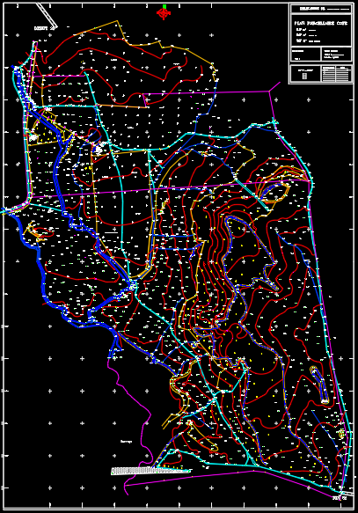



X : -83560.6721
Y : 18446.4505
Autoroute L1
Tunis
3531m
TMJA : 22000 UVP
%PL : 14
Année de mise en service : 2023
X : -81798.9335
Y : 15571.5648

Slide 7
conception du Projet

Slide 8
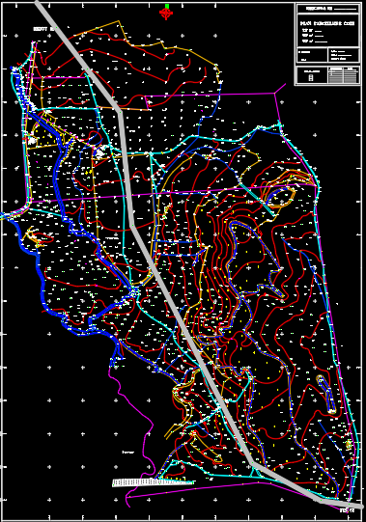
Traçage sur « AutoCAD »
Eviter d’exploiter les terrains propriétaires privés.
Eviter de traverser les écoulements d’eau.
Eviter les grandes pentes du terrain.
Conserver la continuité et la direction entre la nouvelle et l’existant route.

Slide 9
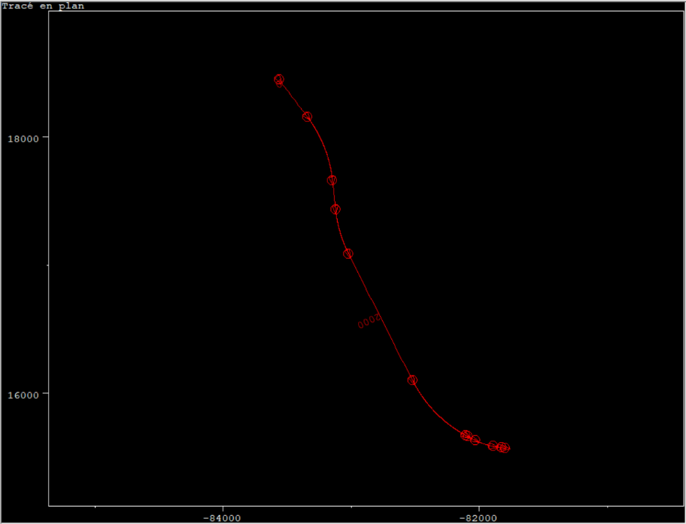
Tracé en plan
Tracé en plan
1 rayon 600m.
2 clothoïdes $\text{66.6}\text{m}$.
2 clothoïdes "66.6m".
3 rayons 1000m.

Slide 10
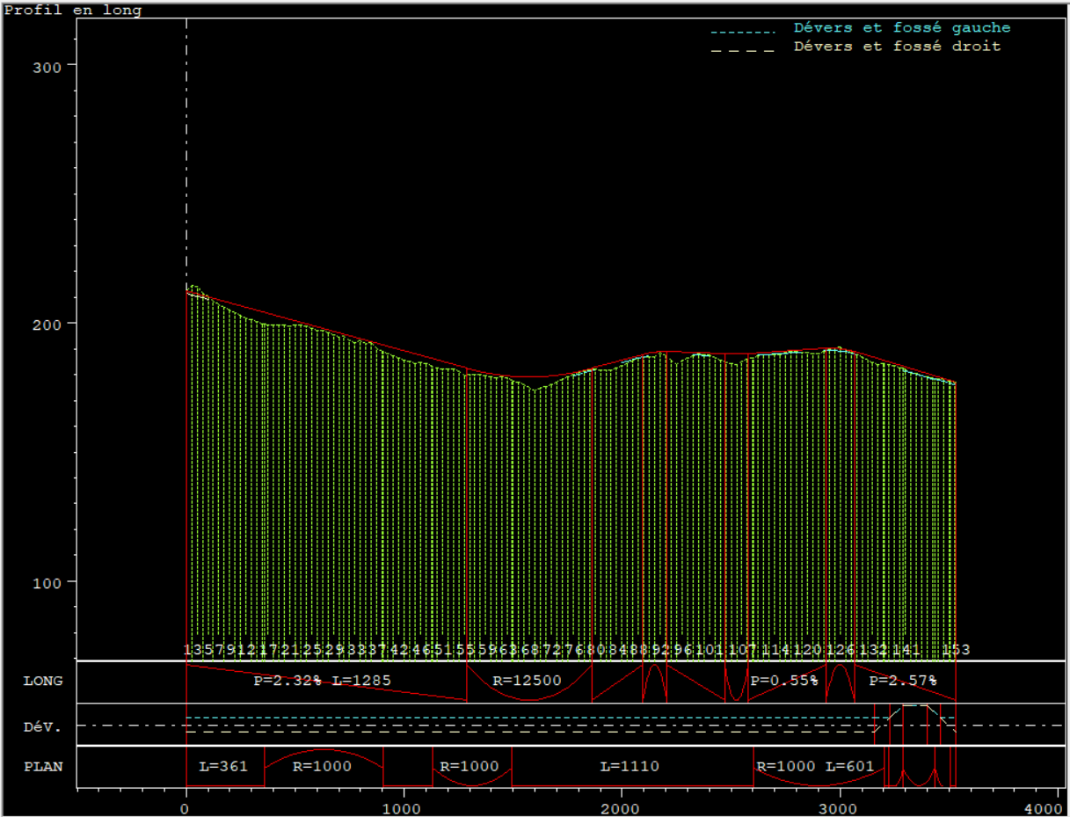
Profil en long
Profil en long
1 rayon rentrent 4200m.
Déclivité entre 0,2% et 5%.
2 rayons saillants 12500m.

Slide 11
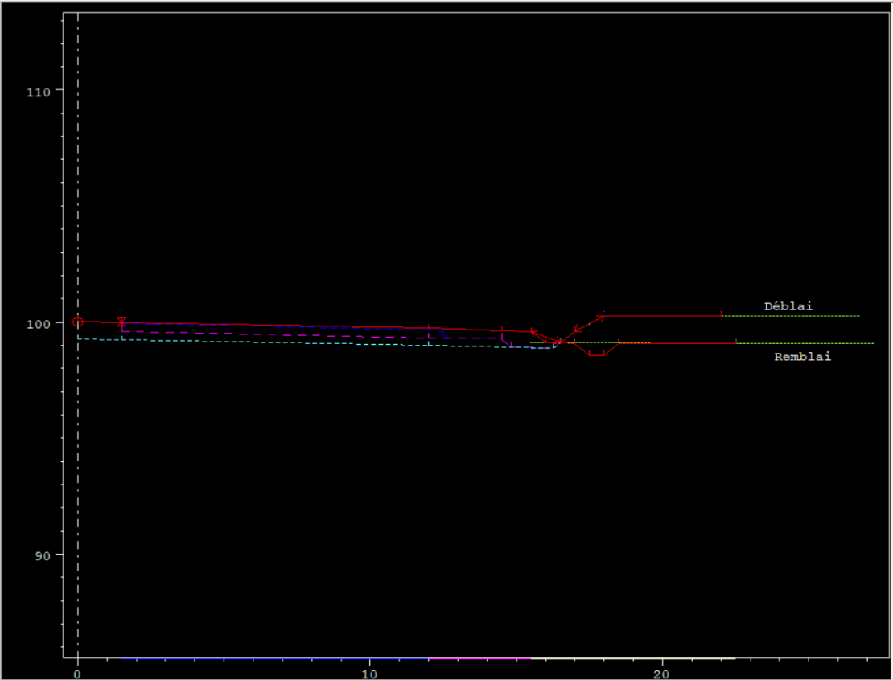
Profil en travers
Profil en travers type
Largeur de la plateforme : 15.5m
Largeur de la chaussée : 10.5m
Largeur du TPC : 1.5m
Dévers minimal : 2.5%
Berme : 1m, 4%.
Bonde d’arrêt d’urgence : 2.5m, 3.5%

Slide 12
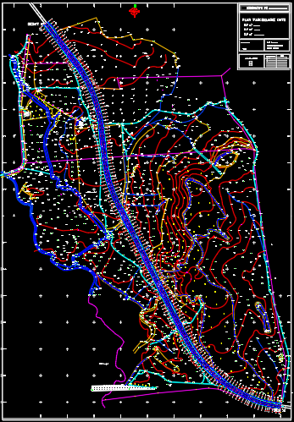
Importation de le résultat final donnée par « Piste » sur le fond topographique dans « AutoCAD »

Slide 13
Etude de terrassement

Slide 14
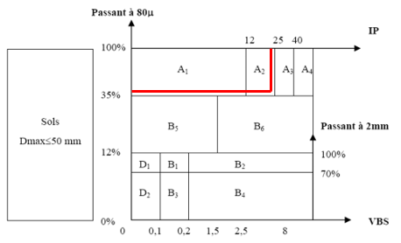
Classification du sol
Classe de sol : A₂
Sous-classe : A₂th
Sol médiocre

Slide 15
Etude de trafic

Slide 16
Situation actuelle
TMJA: 22000 UVP.
THDPS : 1750 UVP.
Hypothèses de calcul
Année de mise en service : 2023.
Durée de vie : 15 ans
Prévision du trafic
TMJA en 2038 : 52946 UVP
THDPS en 2038 : 4212 UVP
PL : 14%.
Taux de croissance annuelle : $τ=5\%$.
Taux de croissance annuelle : 𝜏=5%.
Autoroute 2*3

Slide 17
Dimensionnement de la structure de chaussée

Slide 18
Classe de trafic
Classe de sol
PL = 1351 UVP VL = 8298 UVP $τ=5\%$.
PL = 1351 UVP VL = 8298 UVP 𝜏=5%.
N_{eq}=9,86 10⁶ essieu de 13T
Classe T0
CBR₁=12 CBR₂=3 Région : B
Classe S1
CBR=7,6

Slide 19
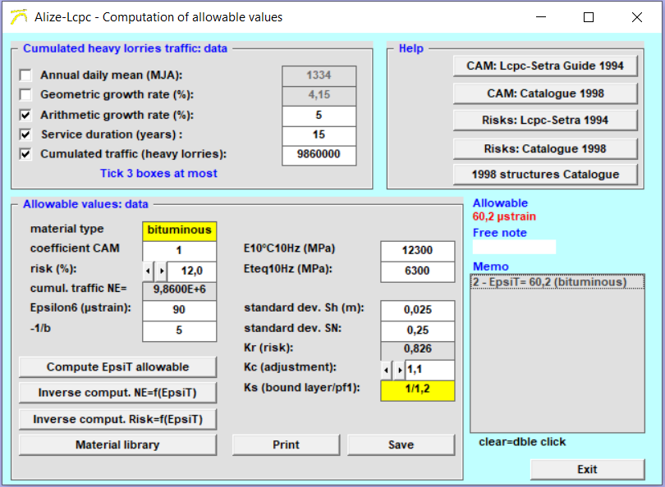
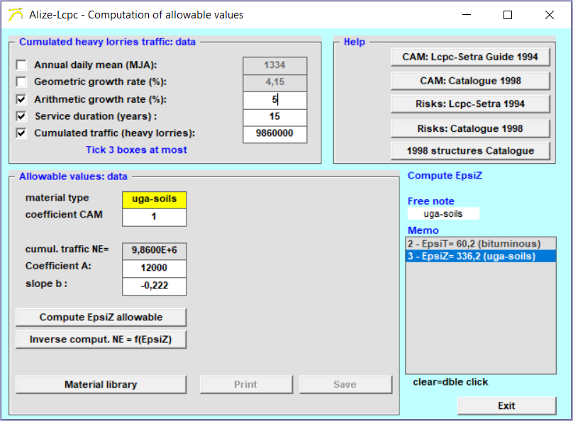
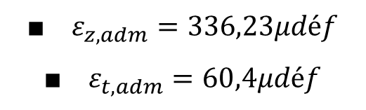
Calcul de déformations admissibles
$ε_{z,adm}=336,23μdéf$
$ε_{t,adm}=60,4μdéf$

Slide 20
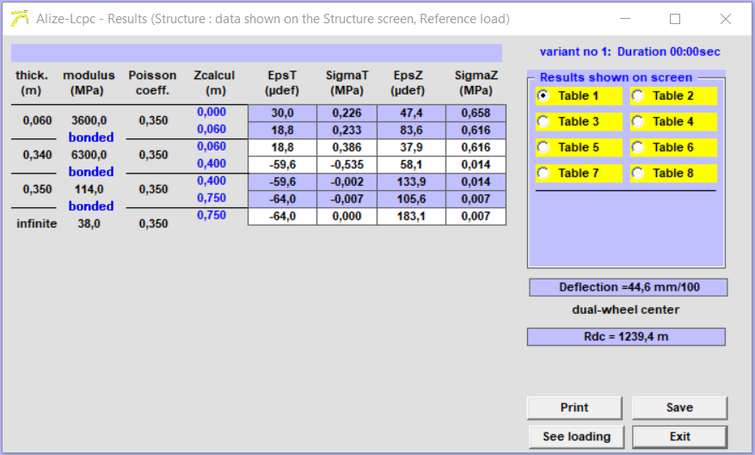
Structure final de la chaussée
BB : 0,06m
GB : 0,34m
GRH : 0,35m
Sol support : infini

Slide 21
Estimation des couts

Slide 22
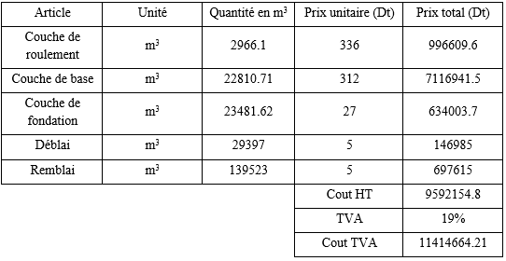

Slide 23
Conclusion

Slide 24
Conclusion
Ce projet fut une occasion pour renforcer nos acquis et enrichir nos connaissances dans le domaine :
On a fait la conception géométrique de notre autoroute.
On a fait l’étude de terrassement en déterminant la classe du sol.
On a fait l’étude du trafic.
On a fait le dimensionnement de la structure de chaussée en choisissant les épaisseurs des couches.
On a fait une estimation des couts de ce projet.
On a appris à manipuler des logiciels comme « AutoCAD », « Piste » et « Alizé ».

Slide 25
Merci pour votre attention

